Slide 1

第13章
Linux系统管理
曹敏

Slide 2

查看系统负载
w命令
  第1个数值：1分钟内系统的平均负载值
  第2个数值：5分钟内系统的平均负载值
  第3个数值：15分钟内系统的平均负载值
  值越大，说明服务器压力越大，一般情况下，第1个值不要超过服务器CPU数量。

Slide 3

查看系统状态
vmstat命令
  命令w只能查看系统整体上的负载，判断系统有无压力。而通过vmstat才能判断具体哪里有压力（CPU、内存、磁盘等）
  使用形式通常为：
  # vmstat 1 5 % 每隔1秒输出一次状态，共输出5次
  # vmstat 1 % 每隔1秒输出一次状态且一直输出

Slide 4
查看系统状态
vmstat命令
  r(run): 运行/等待CPU时间片的进程数。如果长期大于服务器CPU的个数，说明CPU资源不够用。
  b(block)：等待资源（I/O、内存等）的进程数。如果长期大于1，需要关注一下。
  swpd：切换到交换分区中的内存数量。
  free：当前空闲的内存数量。
  buff：即将写入磁盘的缓冲大小。

Slide 5
查看系统状态
vmstat命令
  cache：从磁盘中读取的缓存大小。
  si：由交换区写入内存的数据量。
  so：由内存写入交换区的数据量。
  bi：从块设备读取数据的量。
  bo：从块设备写入数据的量
  in：某一时间间隔内观测到的每秒设备的中断次数。
  cs：每秒产生的上下文切换次数。
  (si和so数值高且不断变化，说明内存不够，内存数据需要频繁交换到交换分区中)

Slide 6
查看系统状态
vmstat命令
  cache：从磁盘中读取的缓存大小。
  us：用户下所花费CPU的时间百分比。
  sy：显示系统花费CPU的时间百分比。
  id：CPU处于空闲状态的时间百分比。
  wa：I/O等待所占用CPU的时间百分比。
  st：被偷走的CPU所占百分比。

Slide 7
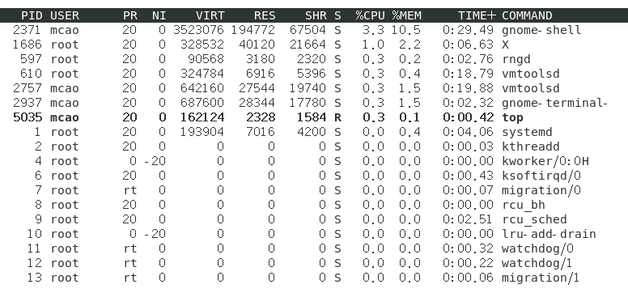
查看进程所占系统资源
top命令
  动态监控进程所占的系统资源，每隔3秒变一次。
  把占用系统资源最高的进程放到最前面

Slide 8
查看网卡流量
nload命令
  系统没有默认安装它，安装方法：
  # yum install –y epel-release
  # yum install –y nload
  （要安装nload，需要先安装epel-release包）

Slide 9

查看内存使用状况
free命令
  系统没有默认安装它，安装方法：
  # yum install –y epel-release
  # yum install –y nload
  （要安装nload，需要先安装epel-release包）

Slide 10
查看系统进程
ps命令
  查看系统有哪些进程在运行，在windows下只要打开任务管理器即可查看。Linux下，使用top命令即可，但使用ps命令，更方便。

Slide 11
Linux网络相关
查看网卡IP
  # ip addr
  # ifconfig
  系统里没有ifconfig命令使用yum install –y net-tools安装。
设置IP
  修改配置文件/etc/sysconfig/network-scripts/ifcfg-xxx，其中xxx指的是网卡名字。

Slide 12
Linux网络相关
停用网卡
  # ifdown [网卡接口代号]
  # ifdown ens33
启动网卡
  # ifup [网卡接口代号]
  # ifup ens33
  notice：如果远程登录服务器，想重启网卡，当使用ifdown命令后，很有可能ifup命令不会运行。导致断网而无法连接服务器。因此重启网卡尽量使用命令# systemctl restart network

Slide 13
Linux网络相关
查看网卡连接状态
  # mii-tool ens33
    % 有显示link ok，说明网卡为连接状态，如果显示no link，说明网卡已坏或者没有连接网线。
  # ethtool ens33
    % 打印结果中最后一行为Link detected: yes，表示网卡正常连接，否则Link detected: no表示网卡没有连接。

Slide 14
Linux网络相关
设置DNS
  DNS用来解析域名。我们输入一个网址来访问网站，DNS把这个网址解析到一个IP。
  临时设置DNS IP地址，修改配置文件/etc/resolv.conf
  设置DNS IP地址，永久有效，修改网卡的配置文件

Slide 15
Linux系统的任务计划
命令crontab
  常用选项：
  -u：指定某个用户。不加-u则为当前用户
  -e：制定计划任务
  -l：列出计划任务
  -r：删除计划任务

Slide 16
Linux系统的任务计划
# crontab -e
% 制定计划任务。实际上是在使用vim工具打开crontab的配置文件/var/spool/cron/username或者/var/spool/cron/root（取决于当前用户是root还是username），进行vim编辑。
输入如下内容：
01 10 05 06 3 echo “ok” > /root/cron.log
字段从左到右依次为：分、时、日、月、周、命令行。因此上式内容表示，在6月5日（这一天必须是星期三）的10点01分执行命令echo “ok” > /root/cron.log

Slide 17
Linux系统的任务计划
注意：因为使用的是vim编辑，输入内容之后，在命令行模式下输入:wq保存。不要直接去编辑/var/spool/cron/username或者/var/spool/cron/root，会发生错误。一定使用命令crontab -e来编辑。
# crontab -l
% 查看已经设定的任务计划
# crontab -r
% 删除任务计划。但注意，它会把全部计划都删除掉。建议使用-e选项进入crontab进行编辑，实现单条计划的删除。

Slide 18
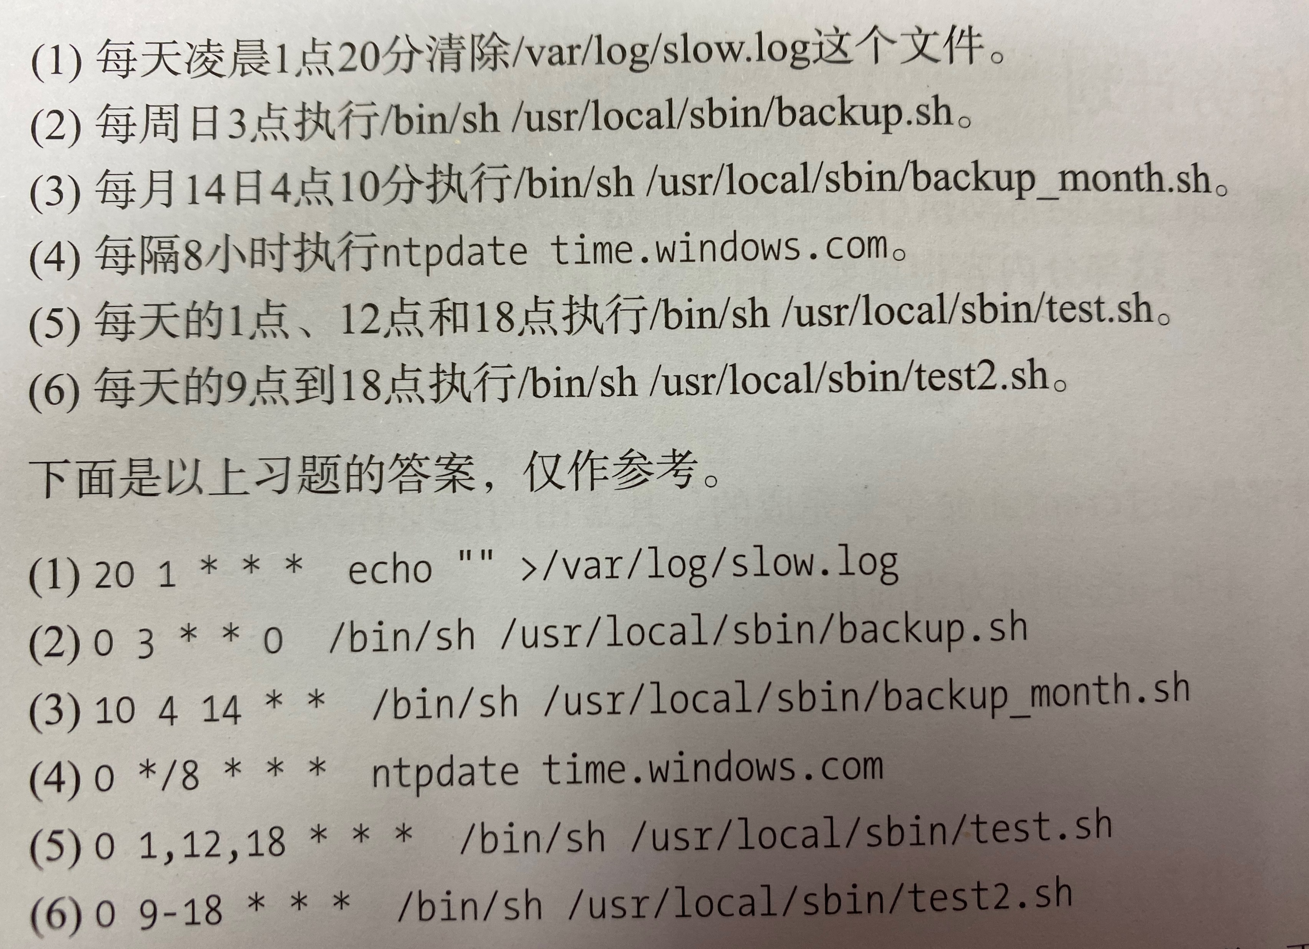
Linux系统的任务计划
一些关于crontab的例子：

